Slide 1
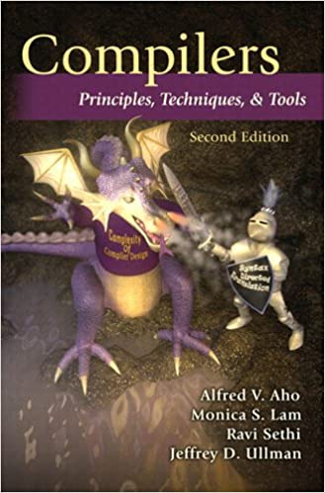
Org. De Lenguajes y Compiladores 1
Laboratorio 11
PATRÓN INTÉRPRETER

Slide 2
Temas a Tratar el Día de Hoy
Patrones de Diseño
Patrón Intérpreter
Elementos en un Intérprete
Aplicación al proyecto
Grafo de Análisis Sintáctico

Slide 3
Patrones de Diseño
Un patrón de diseño es una forma reutilizable de resolver un problema común.
Ahorran tiempo de programación
Permiten solucionar la mayor parte de tus problemas de forma directa
Ayudan a estar seguro de la validez del código
Los patrones de diseño establecen un lenguaje común entre todos los miembros de un equipo.

Slide 4
Patrón Intérpreter
El interpreter es un patrón de diseño que, dado un lenguaje, define una representación para su gramática junto con un intérprete del lenguaje.
Se usa para definir un lenguaje para representar expresiones regulares que representen cadenas a buscar dentro de otras cadenas. Además, en general, para definir un lenguaje que permita representar las distintas instancias de una familia de problemas.

Slide 5
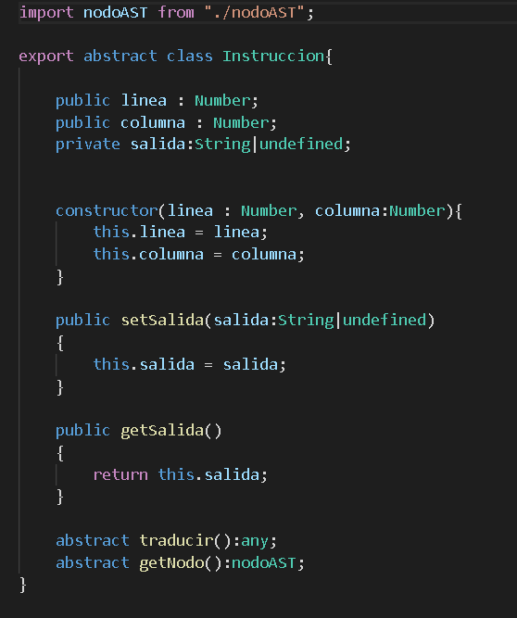
Clase Abstracta Principal

Slide 6
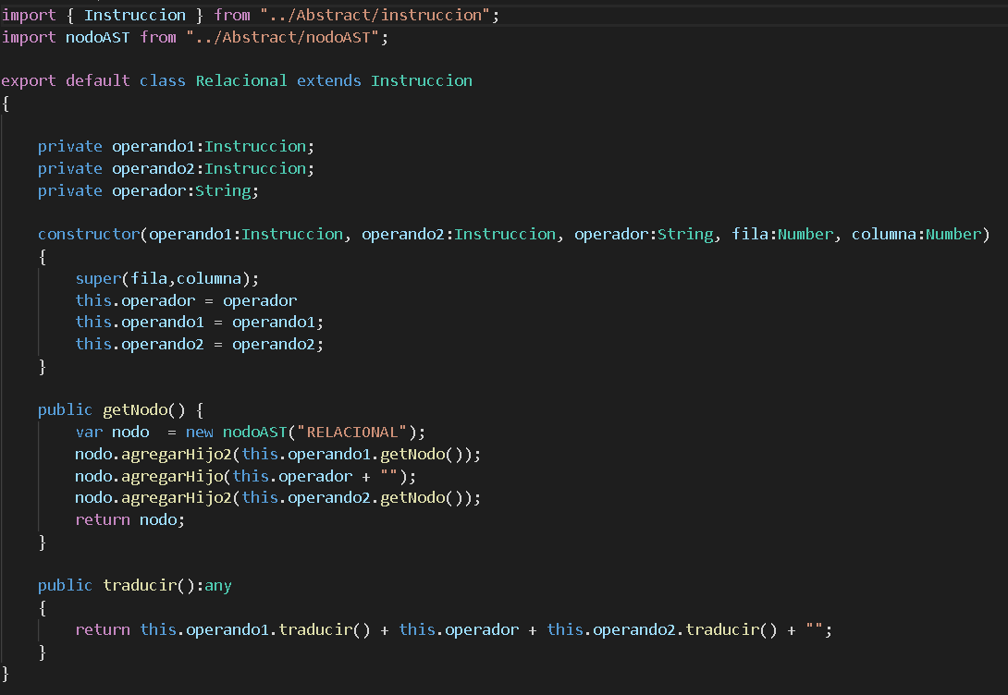
Clase que Hereda de la Clase Abstracta

Slide 7
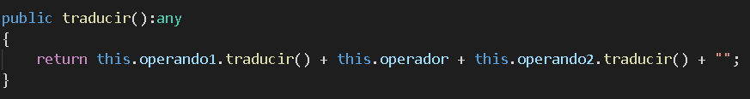
Traducir();

Slide 8
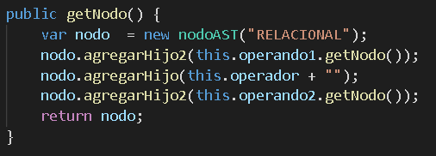
getNodo();

Slide 9
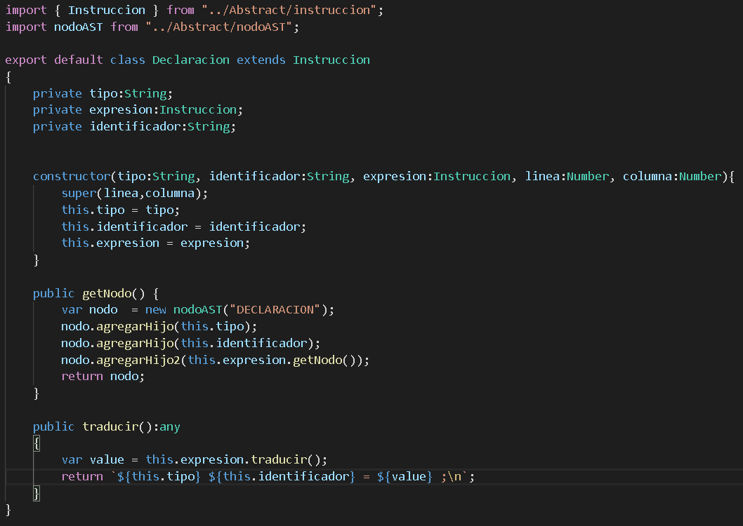

Slide 10
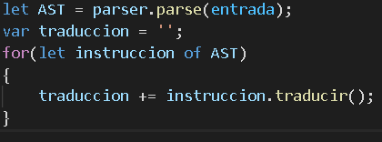
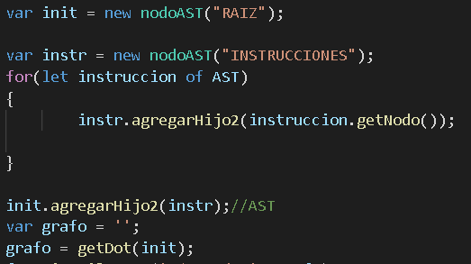

Slide 11
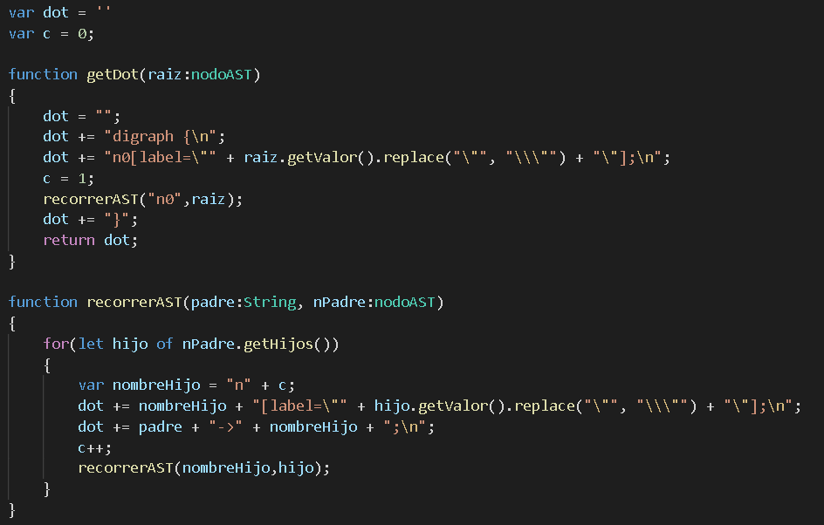

Slide 12
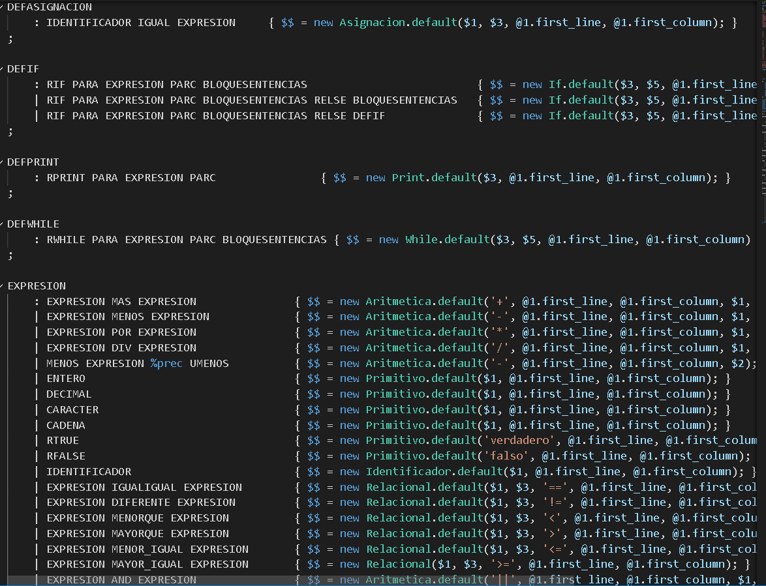

Slide 13

¿Dudas?

